Slide 1
COMITÉ DE PILOTAGE
16/03/2018

Slide 2
ORDRE DU JOUR
Point sur l’avancement des groupes de travail,
Examen des propositions de nouveaux projets d’observation,
Bilan de la 1e séance du séminaire et présentation de la 2e séance,
Présentation de l’espace collaboratif type Sharepoint,
Calendrier 2018 et informations sur l’assemblée générale (AG) prévue en fin d’année

Slide 3
1- NOUVELLES DES GT :
Suivi des indicateurs du plan pauvreté
Rappel du contexte :
  Articulation des projets « Suivi annuel du TB du PPPIS » et « réalisation d’une cartographie des services et des territoires prioritaires » (SER)
  Dimension multi partenariale renforcée dans le cadre du ROSS

Slide 4
NOUVELLES DES GT :
Suivi des indicateurs du plan pauvreté
Retour sur le 1er COPIL (23/01/18) :
  Nouvelles orientations politiques : stratégie nationale de prévention et de lutte contre la pauvreté des enfants et des jeunes
  Attentes des nouveaux partenaires :
    Intégration de nouvelles problématiques d’observation : aide alimentaire, les jeunes sous protection judiciaire
    Apport d’expertise
    Partager et diffuser de l’information
Notes:
CESER BFC

Slide 5
1-NOUVELLES DES GT
Etude sport santé
L’équipe projet ARS/DRDJSCS va démarrer la première étape des 4 proposées : recensement des offres d'activités physiques adaptées (publics inactifs porteurs de maladies chroniques ou en situation de perte d'autonomie) sur l'ensemble du territoire BFC.
Le cahier des charges va être établi à partir des propositions du Pôle Ressources National Sport Santé Bien-Etre (CREPS de Vichy) qui a réuni les 7 régions pilotes, dont la Bourgogne Franche-Comté
Les prochaines semaines vont permettre de mobiliser les ressources nécessaires (CROS BFC, qui existera à partir du 24 mars 2018)
Ce recensement permettra notamment de répondre aux besoins de la prescription médicale d'activité physique pour les patients atteints d'Affections de Longue Durée.

Slide 6
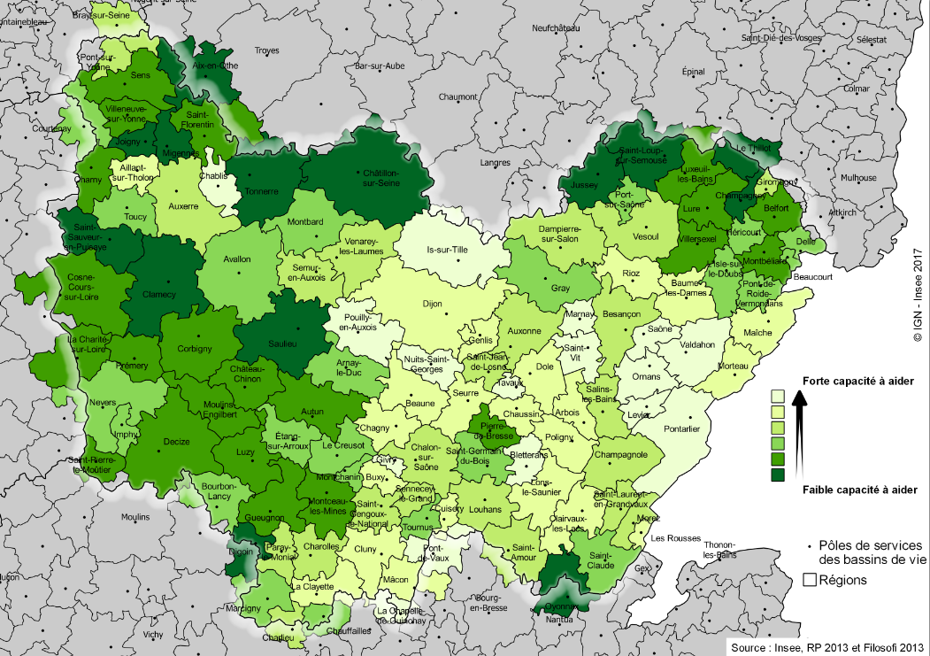
NOUVELLES DES GT :
La génération pivot

Slide 7
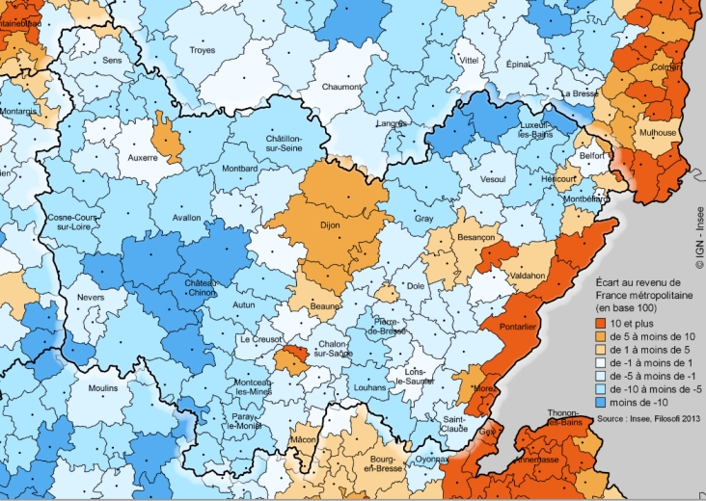
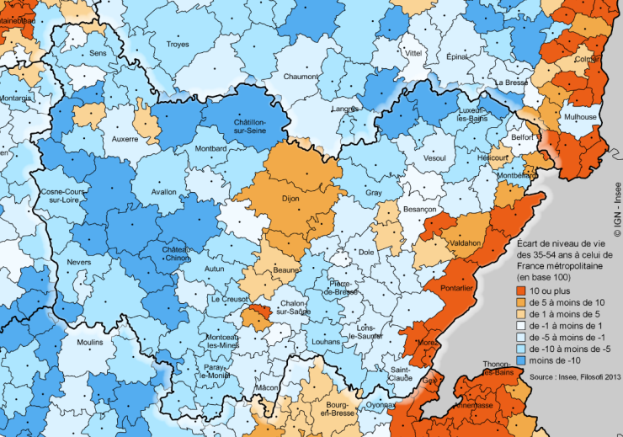
NOUVELLES DES GT :
La génération pivot
Figure 10 : Ecart par rapport au niveau de vie médian des 45-65 ans (à gauche) et des 35-55 ans (à droite) de la France métropolitaine (En %)
Source : INSEE Bourgogne-Franche-Comté, 2017 – Filosofi 2013

Slide 8
NOUVELLES DES GT
Accessibilité des jeunes aux services favorisant leur insertion sociale et professionnelle
Objectif : Identifier les territoires qui cumulent des situations d’isolement en termes d’accessibilité à des services et équipements
6 paniers d’équipements et services étudiés : Culture / Emploi-insertion-engagement – Santé / Sport / Information / Formation
1 comité de pilotage pour la constitution des panier et l’appui à l’expertise des résultats
1 publication multi-partenariale qui a donné lieu à une conférence de Presse en février
Des résultats au service d’actions dans les territoires :
  Dans le cadre de la stratégie de l’état en région
  Pour alimenter de PPPIS
  Pour alimenter les actions en faveur des jeunes
  Résultats disponibles sur le site de l’insee et de la DRDJSCS

Slide 9
2-Examen des propositions de nouveaux projets d’observation
Groupe territoire a terminé son travail, proposition de pistes de nouvelles thématiques : Santé au travail des personnes handicapées
La remontée des besoins via le questionnaire et le séminaire, mais aussi via un repérage des thématiques investies de façon transversale (lettre électronique…) :
Précarité et vulnérabilité dans les situations de monoparentalité
Accès des personnes, plus particulièrement des plus démunis, à une alimentation de qualité
L’observation de la précarité énergétique
Migration : accueil et accès au soin

Slide 10
Appel à projet
Vos besoins, vos idées de sujets à investir, vos participations aux groupes souhaitées
Envoyez un mail à rossirtess@irtess.fr
Annonce dans la Lettre électronique du ROSS
Faire remonter les besoins via le Sharepoint dans la rubrique Partenaires

Slide 11
3-BILAN 1ère séance Séminaire
Une quarantaine de membres du ROSS participent à la séance 1 du 18. 12. 17 à l’IRTESS.
Une intervention de cadrage de L. Maurin, directeur de l’Observatoire des inégalités :
les 4 notions : définitions et approches de pauvreté, précarité, fragilité, vulnérabilité ;
les outils de mesure de la pauvreté : la pauvreté monétaire (absolue, relative), le seuil de pauvreté ;
un état des lieux et évolution de la pauvreté en France : taux de pauvreté, nombre de pauvres et type de population, formes non-monétaire de pauvreté ;
pauvreté et territoire : la pauvreté se trouve dans les aires urbaines .

Slide 12
BILAN 1ère séance Séminaire
Trois ateliers avec une 10zaines de participants chacun permettent d’identifier :
les différentes façons d’aborder ces notions,
les contextes d’observation,
les publics et territoires observés,
les méthodes d’observation employés,
les freins et leviers rencontrés.
Une restitution dégage les grandes lignes suivantes :
Une approche de la vulnérabilité/fragilité comme facteur à risque pour basculer dans la P ;
Un manque de finesse de l’approche (à l’échelle infra communale, sur versant qualitative) ;
Un manque d’analyse et de temps favorisant l’interprétation et l’adaptation à l’action ;

Slide 13
2e séance Séminaire ROSS
1. Présentation de la synthèse de la première journée 30min
2. Table-ronde avec des producteurs de données (et des « consommateurs » de données) 2h00
De quelle(s) manière(s) les acteurs du territoire régional, à partir du croisement des différentes approches au niveau local, régional et national, observent-ils la(les) notion(s) de pauvreté, précarité, vulnérabilité et fragilité ?
Les propositions :
Niveau local : Territoire de Belfort et Dijon métropole (ces intervenants ont également une place de « consommateurs » de données)
Régional : INSEE BFC, CARSAT, DRDJSCS
4 à 5 interventions
3. Constitution des groupes de travail pour la journée 3 (qui aura pour but de produire la note méthodologique sur les méthodes, outils et ressources disponibles) 30 min

Slide 14
Séance 3 et élaboration de la note méthodologique
4 axes de travail pour flécher les interventions de la table ronde, les groupes de travail et la structuration de la note méthodologique :
Groupe 1 : définitions, interprétation des notions pauvreté, précarité, fragilité, vulnérabilité. Que recouvrent ces notions sur le territoire BFC ? De quelle façon sont-elles mobilisées ? Sur quelles données s’appuient-elles ?
Groupe 2 : Production et accessibilité des données aux différents échelons pour une approche multidimensionnelle de la pauvreté, précarité, fragilité, vulnérabilité.
Groupe 3 : Approche qualitative et quantitative de la pauvreté, précarité, fragilité, vulnérabilité. Comment construire du qualitatif, une finesse de regard, de l’analyse en articulation avec le quantitatif ?
Groupe 4 : L’observation en acte. Quels liens avec l’utilisation et l’action ?

Slide 15
4-Présentation de l’espace collaboratif type Sharepoint
Rappel contexte :
  Ex-POS(S) sans outil propre
Problématique :
  Plus de 60 membres : partage d’informations ?
  DRDJSCS propose un outil type SharePoint
Partenaires :
  CD 90; DRAAF BFC; CR BFC; ARS
Animateurs : DRDJSCS et IRTESS

Slide 16
L’espace collaboratif
Rappel avancement :
  Réunion juillet DRDJSCS, ARS et IRTESS : définition des impératifs
  Construction en cours autour de 5 rubriques :
    Accueil/Présentation
    Vie du réseau
    Groupes de travail
    Données / Publications
    Besoins des partenaires
  Présentation au GT : décembre 2017 => adaptation

Slide 17
L’espace collaboratif
Animation : objectifs
Espace d’information pour suivre l’actualité du réseau : COPIL, séminaire, actualité et fonctionnement du réseau
Espace de ressources et de capitalisation où trouver des publications des membres du réseau, les productions du réseau
Espace d’échange et de travail pour les groupes de travail et entre partenaires : remonter des besoins, idées de collaboration ; forums de discussion pour alimenter les groupes de travail, exposer des questions professionnelles et donner des avis
.

Slide 18
L’espace collaboratif
Derniers questionnements :
  versioning ou écrasement des fichiers ?
  mêmes droits pour tous les membres ou pas ?
  Intituler la rubrique « Forum Partenaire » ou « Allo Partenaire » ?
  Création d’un espace de travail « Séminaire » ou « Pauvreté » dans Groupe de travail ?
Lancement après validation du COPIL

Slide 19
5-Calendrier 2018
Comité technique : 1 à 2 réunions / mois
Séminaire séance 2 : 24 avril 14 - 17h
séance 3 : 25 septembre 14h – 17h
2e COPIL : 4 octobre 10h – 12h
AG : avec tous les membres du ROSS, bilan sur le séminaire et travaux
22 novembre 2018 14h - 17h à Dole ou Beaune

